Slide 1


ИТОГИ РАБОТЫ
ДМШ № 1 им. П.И.Чайковского за 2020 год

Slide 2

ОТЧЕТ О ВЫПОЛНЕНИИ
МУНИЦИПАЛЬНОГО ЗАДАНИЯ
ДЕТСКАЯ МУЗЫКАЛЬНАЯ ШКОЛА № 1
им. П.И.Чайковского
№№ | Наименование программ в области музыкального искусства | Предпрофессиональ-ные программы |  | Общеразвивающие программы |  | Общий контингент
 |  | начало 2020 | конец 2020 | начало 2020 | конец 2020 | начало 2020 | конец 2020
1 | Фортепиано | 96 | 103 | 28 | 26 | 424 | 451
2 | Хоровое пение | 72 | 76 | 13 | 13
3 | Струнные инструменты | 59 | 60 | 9 | 6
4 | Духовые инструменты | 30 | 35 | 7 | 6
5 | Народные инструменты | 98 | 113 | 12 | 13
ИТОГО |  | 355/ 83% | 387/ 85,8% | 69/ 17% | 64/ 14,2%

Slide 3
КОНТИНГЕНТ ОБУЧАЮЩИХСЯ
ДЕТСКАЯ МУЗЫКАЛЬНАЯ ШКОЛА № 1
им. П.И.Чайковского
Контингент школы составляет 451 человека
Специальность | Кол-во учащихся | Из них
 |  | ФГТ | ОРП
Фортепиано | 129 | 103 | 26
Хоровое пение | 89 | 76 | 13
Струнные инструменты | 66 | 60 | 6
Духовые инструменты | 41 | 35 | 6
Народные инструменты | 126 | 113 | 13
ИТОГО | 451 | 387 85,8% | 64 14,2%

Slide 4
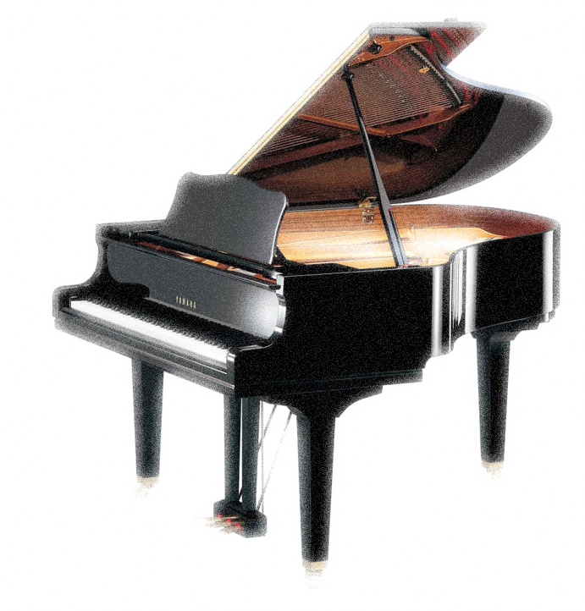
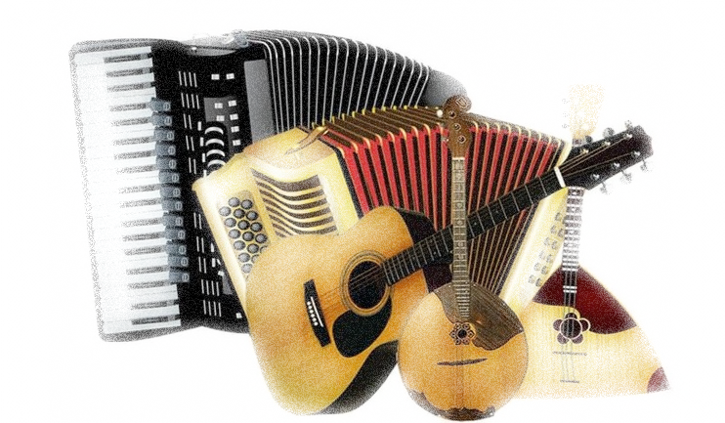
ПРОФОРИЕНТАЦИОННАЯ РАБОТА
Детская музыкальная школа № 1
им. П.И.Чайковского
ИТОГИ ПОСТУПЛЕНИЯ ВЫПУСКНИКОВ
в специальные учебные заведения культуры и искусства
Учебный период | Кол-во выпускников | Кол-во поступивших
2016-2017 уч. год | 41 | 8
2017-2018 уч. год | 38 | 3
2018-2019 уч. год | 36 | 8
2019-2020 уч. год | 3 | 2

Slide 5
СВОДНЫЕ КОЛЛЕКТИВЫ
ДЕТСКАЯ МУЗЫКАЛЬНАЯ ШКОЛА № 1
им. П.И.Чайковского
Наименование коллектива | Количество детей |  | ФИО преподавателей
 | 2019 год | 2020 год
Молодёжный симфонический оркестр | 15 | 5 | Быстрова О.А. Нагель Т.З. Сытикова Н.А.
Фольклорный ансамбль кураистов и гармонистов | 2 | 2 | Пушин С.С.
Сводный хор | 30 | 27 | Брусова И.С.
Духовой оркестр | 2 | 2 | Пушин С.С. Исхаков Л.Н.
Симфо-джаз оркестр | 1 | 1 | Пушин С.С.
Сводный ансамбль гитаристов | 15 | 10 | Лаврентьев А.А. Беляев В.Н. Петрухина И.А. Шайхутдинова Г.Р.
ИТОГО | 65 | 47

Slide 6
КАЧЕСТВО УЧАСТИЯ ВОСПИТАННИКОВ ШКОЛЫ В КОНКУРСАХ И ФЕСТИВАЛЯХ за 2020 год
Детская музыкальная школа № 1
им. П.И.Чайковского
Уровень | Кол-во конкурсов | Кол-во участников | Дипломанты | Лауреаты
Международный | 72 | 581 | 3 | 213
Всероссийский | 26 | 163 | 2 | 88
ИТОГО | 98 | 744 | 5 | 301
Республиканский | 9 | 74 | 9 | 20
Городской | 1 | 1 | - | 1
ВСЕГО | 108 | 819 | 14 | 322

Slide 7
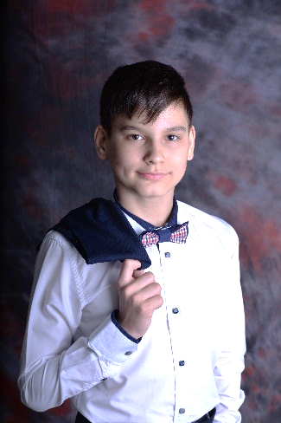

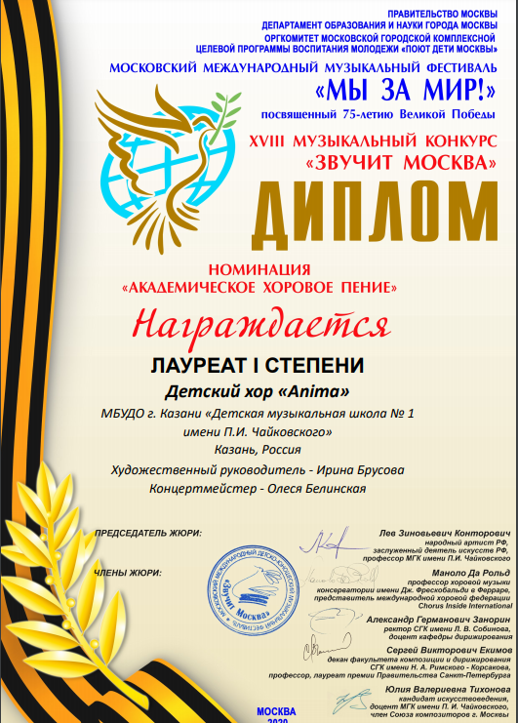
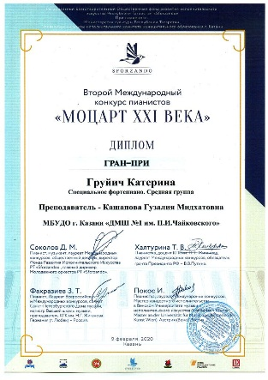

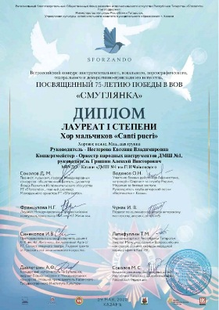
Из наиболее значимых конкурсов за 2020 год необходимо отметить:
Ощероссийский конкурс «Молодые дарования России» - Акияков Рустем – лауреат 3 степени;
Акияков Рустем - стипендиат МК РТ;
Международная олимпиада по сольфеджио «Vivo solfeggio» - Павлова Светлана – I место;
Международный конкурс пианистов «Моцарт XXI века» - гран-при + 9 призовых мест;
Международный конкурс исполнителей на струнно-смычковых инструментах «Паганини XXI века» – 4 лауреата, в том числе ансамбль скрипачей;
Международный конкурс исполнителей на народных инструментах «Sforzando» – 16 лауреатских мест;
Республиканский конкурс юных исполнителей на гитаре в рамках творческого проекта «100//ЛИЦА» - 6 лауреатов и 5 дипломантов;
Республиканский конкурс скрипачей и виолончелистов «Molto» в рамках творческого проекта «100//ЛИЦА» - 2 лауреатa и 1 дипломант;
Международный конкурс татарской культуры, музыки и искусства им. Н.Жиганова «Наследие Татарстана – Груйич Катерина- I место;
Международный конкурс «Kazan Music-Йорт» - 7 лауреатов, в том числе сводный детский хор «Anima»;
XVIII Международный музыкальный конкурс «Звучит Москва» - детский хор «Anima - I место;
V Международный фестиваль-конкурс народного песенного творчества «Казан сөлгесе» – вокальный ансамбль «Сююмбике» - I место
Детская музыкальная школа № 1
им. П.И.Чайковского
Акияков Рустем – лауреат общерос-сийского конкурса «Молодые дарования России»

Slide 8
ПРИВЛЕЧЕНИЕ ВНЕБЮДЖЕТНЫХ СРЕДСТВ
ДЕТСКАЯ МУЗЫКАЛЬНАЯ ШКОЛА № 1
им. П.И.Чайковского
Период | Добровольные пожертвования | Платные услуги
2018 год | 237 130 | 854 320
2019 год | 243 650 | 896 970
2020 год | 121 040 | 665 500

Slide 9
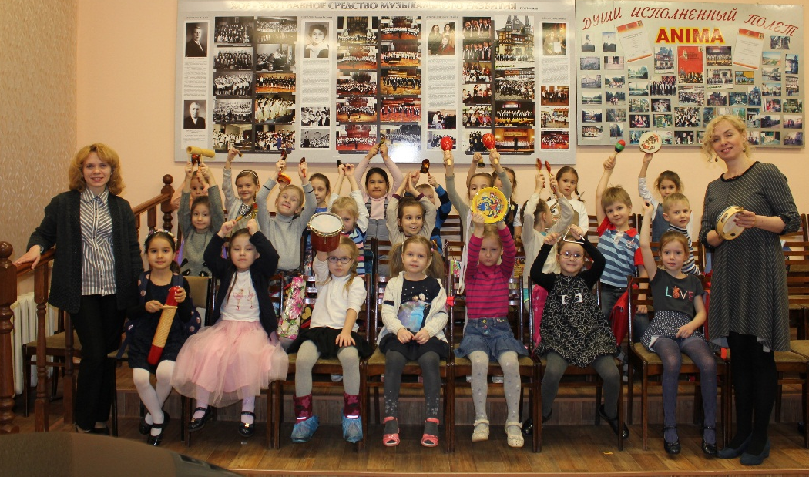
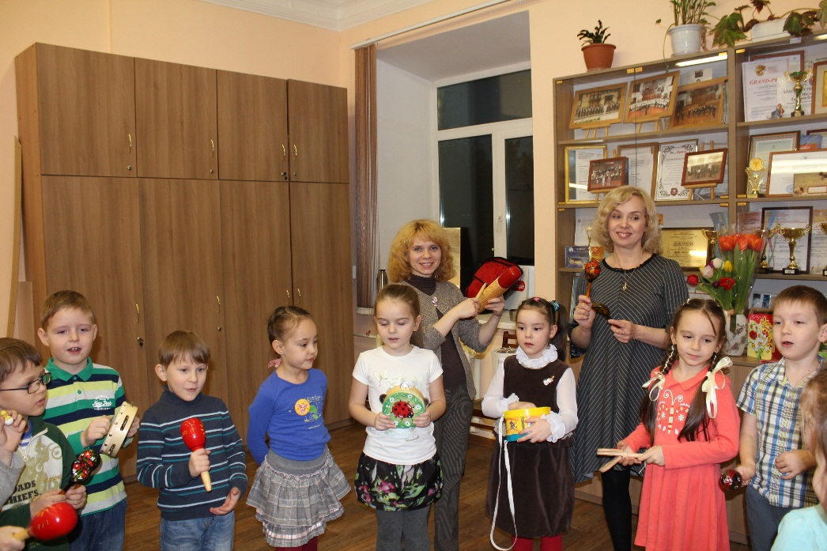
ПЛАТНЫЕ УСЛУГИ
ПОДГОТОВИТЕЛЬНАЯ ГРУППА
ДЕТСКАЯ МУЗЫКАЛЬНАЯ ШКОЛА № 1
им. П.И.Чайковского
Ежегодно в школе обучаются на внебюджной основе 75-90 детей младшего дошкольного возраста. В 2020 году количество детей составило 75 человек.
Учебная программа предусматривает обучение по предметам:
сольфеджио
ритмика
хор
Обучение ведут педагоги Нестерова Е.В. и Рокитянская Р.Р.

Slide 10
ВНЕБЮДЖЕТНАЯ СМЕТА РАСХОДОВ за 2020 год
ДЕТСКАЯ МУЗЫКАЛЬНАЯ ШКОЛА № 1
им. П.И.Чайковского
РАСХОДЫ | СУММА
УСЛУГИ СВЯЗИ | 2 400 руб
ПРИОБРЕТЕНИЯ ОСНОВНЫХ СРЕДСТВ (фортепиано) Бактерицидные рециркуляторы | 450 000 руб. 160 000 руб.
Приобретение канц. и хоз.товаров | 10 000 руб.
ПЛАН
ПО ВНЕБЮДЖЕТНОЙ СМЕТЕ РАСХОДОВ на 2021 год
РАСХОДЫ | СУММА
УСЛУГИ СВЯЗИ | 2 400 руб
Увеличение стоимости основных средств. Приобре-тение видеокамеры, компьютера, школьной мебели | 400 000 руб.
Пошив концертных хоровых костюмов | 300 000 руб
Приобретение канц. и хоз.товаров | 20 000 руб.
Сброс снега | 60 000 руб
Издание буклета к 90-летию школы | 150 000 руб.

Slide 11

ФИНАНСОВЫЕ ПОКАЗАТЕЛИ
Детская музыкальная школа № 1
им. П.И.Чайковского
Средняя зарплата педагогических работников
Период | Сумма
2018 год | 35 874 руб.
2019 год | 39 901 руб.
2020 год | 43 720 руб.

Slide 12
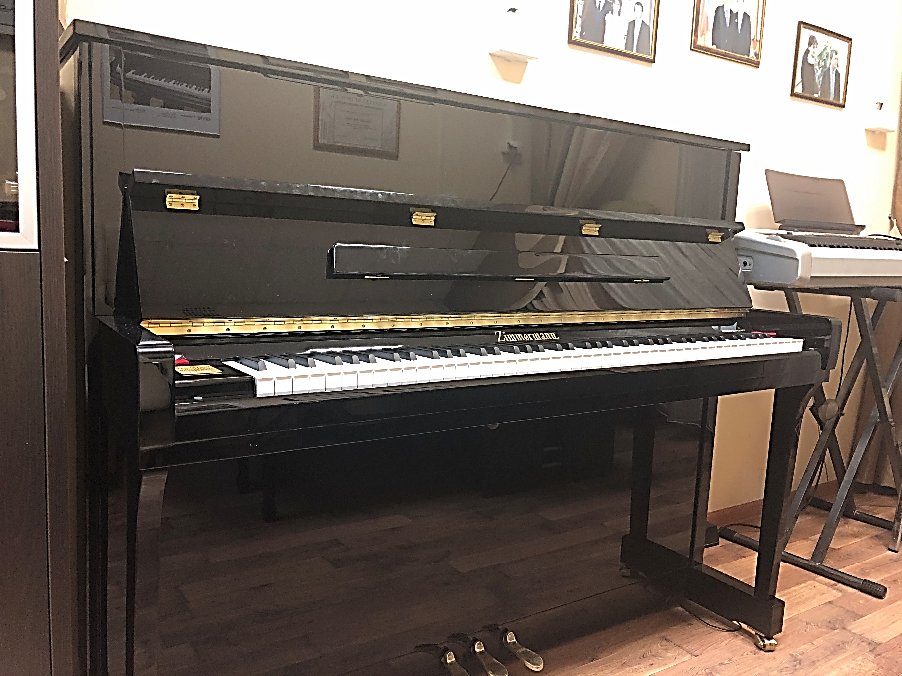
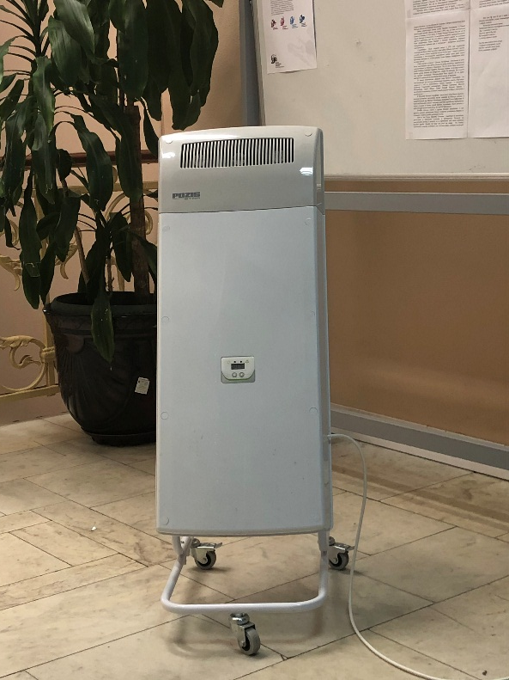
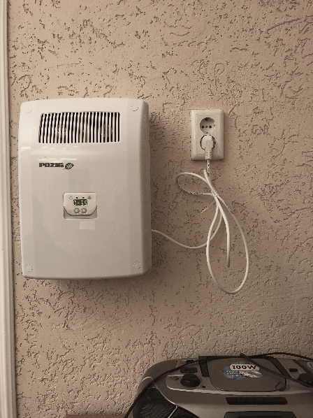
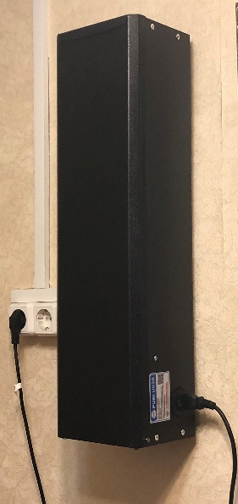
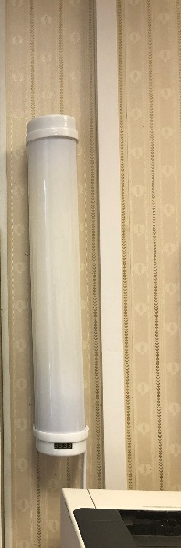
РАБОТА ПО УКРЕПЛЕНИЮ МАТЕРИАЛЬНО-ТЕХНИЧЕСКОЙ БАЗЫ
ДЕТСКАЯ МУЗЫКАЛЬНАЯ ШКОЛА № 1
им. П.И.Чайковского
ПРИОБРЕТЕНЫ в 2020 году
фортепиано «Zimmermann»
на сумму 450 000 руб.
Рециркуляторы воздуха бактерицидные
12 шт. за счет внебюджетных средств
+ 4 шт. в качестве спонсорской помощи

Slide 13
ШТРАФЫ И ПРЕДСТАВЛЕНИЯ
В ОТНОШЕНИИ УЧРЕЖДЕНИЯ В ТЕЧЕНИЕ 2020 ГОДА
ДЕТСКАЯ МУЗЫКАЛЬНАЯ ШКОЛА № 1
им. П.И.Чайковского
Представление прокуратуры Вахитовского района г. Казани (от 15.05.2020 г. № 02-08-03/2020) «Об устранении нарушений законодательства об устранении антитеррористической защищенности». Ведется работа по устранению выявленных нарушений по Паспорту безопасности учреждения.
Протест прокуратуры Вахитовского района г. Казани (от 09.12.2020 г. № 5 к-й) на локальный акт школы «Положение об общешкольном родительском комитете» – пункт 4.7. («…комитет имеет право выносить общественное порицание родителям, уклоняющимся от воспитания детей в семье») является несоответствующим действующему законодательству в части невмешательства в частную жизнь семей. Данный пункт исключен из вышеназванного локального акта.

Slide 14
КАДРОВОЕ ОБЕСПЕЧЕНИЕ
ДЕТСКАЯ МУЗЫКАЛЬНАЯ ШКОЛА № 1
им. П.И.Чайковского
Всего преподава- телей | Из них штатаных | Совместителей | С высшим образованием | Педагоги, имеющие почетные звания | С высшей квалифика-ционной категорией
58 | 36 | 22 | 34/22 | 13/8 | 27/18
В процентном соотношении: |  |  | 94%/100% | 36%/33% | 75%/81,8%

Slide 15



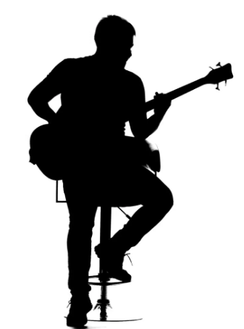
ДЕТСКАЯ МУЗЫКАЛЬНАЯ ШКОЛА № 1
им. П.И.Чайковского
Движение кадров
В течение 2020 года в школу были приняты следующие преподаватели:
Абакумова А.Ч. - преподаватель фортепиано (совм. ).
С сентября – основной работник.
Саидова Г.Ш. - преподаватель фортепиано (по совместительству).
В школе разработаны должностные инструкции по всем категориям работников школы, в которых прописаны и функциональные обязанности сотрудников учреждения
ПРЕДЛОЖЕНИЯ ПО ИЗМЕНЕНИЮ ШТАТАТНОГО РАСПИСАНИЯ
Ввести в штатное расписание школы дополнительно ДОЛЖНОСТИ:
заместителя директора по научно-инновационной работе
системного администратора
Звукооператора
Архивариуса

Slide 16
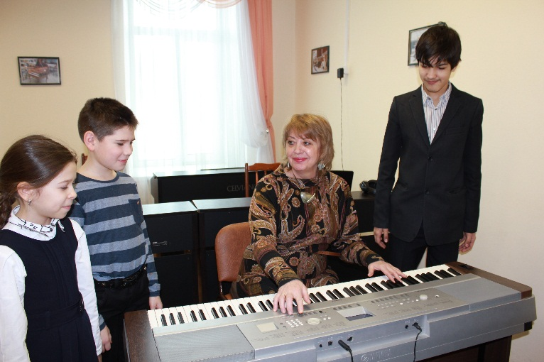
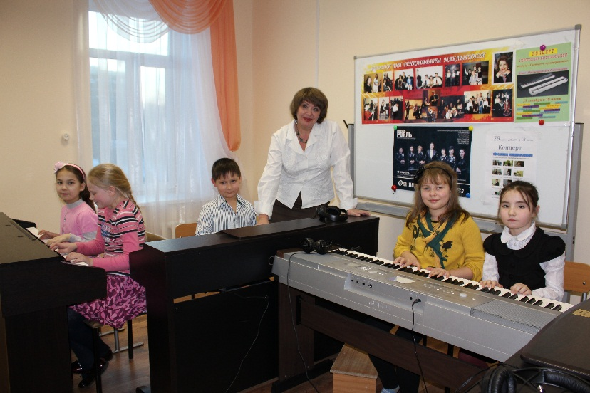
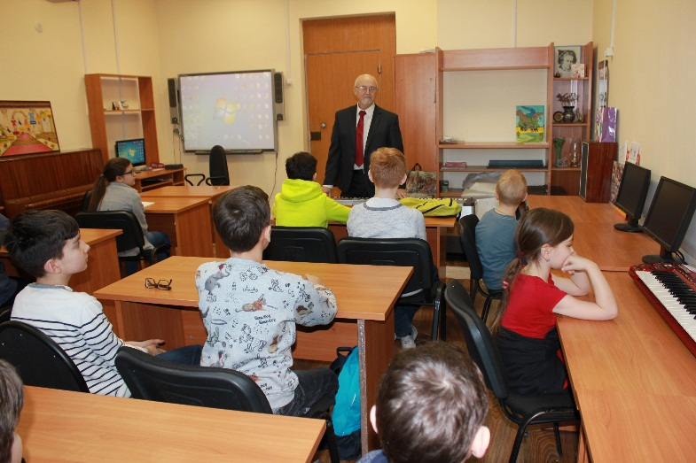
ИННОВАЦИОННЫЕ
ПРОЕКТЫ
Детская музыкальная школа № 1
им. П.И.Чайковского
Отделение «Свободное музицирование» (автор проекта – заслуженный работник культуры РТ Л.Г.Маклыгина
Уроки «Музыкальной информатики», который проводит заслуженный работник культуры РТ В.Н.Матвеев

Slide 17
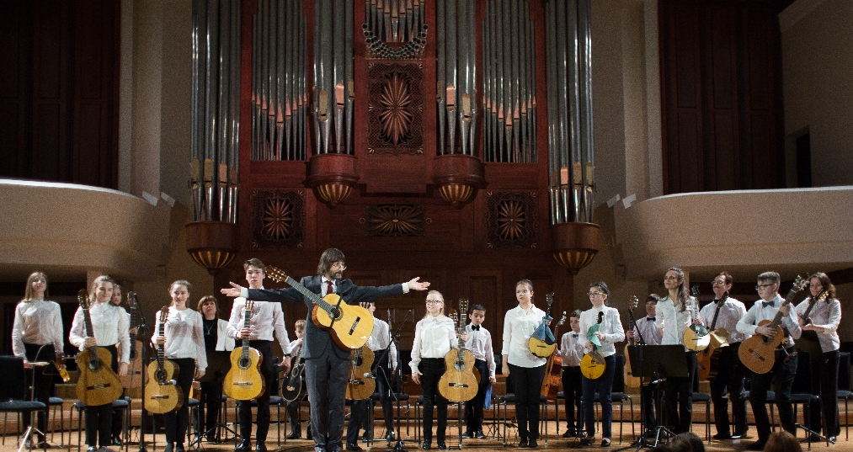
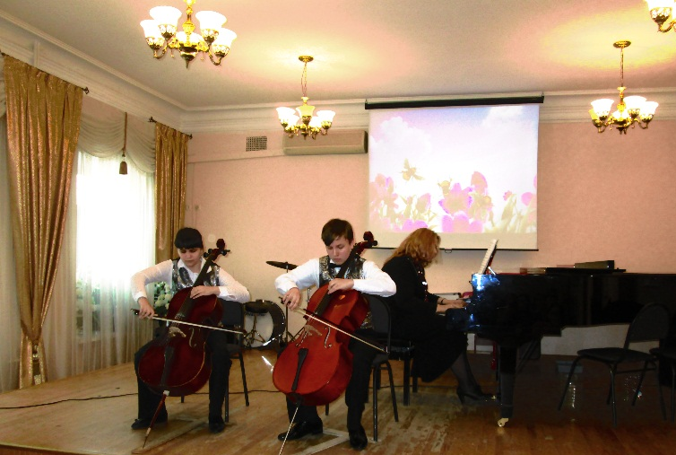
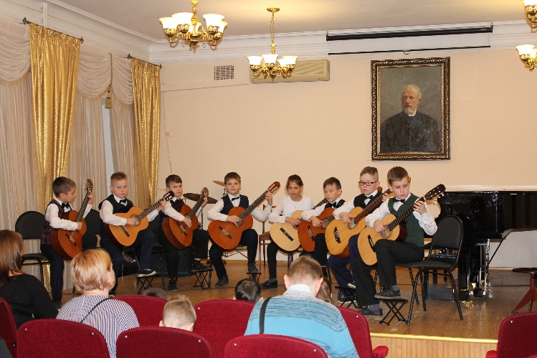
ДЕТСКАЯ МУЗЫКАЛЬНАЯ ШКОЛА № 1
им. П.И.Чайковского
ПЛАНЫ НА 2021 год
Подготовка к проведению 90-летию со дня основания ДМШ № 1 им. П.И.Чайковского
Продолжение работы на базе школы городского сводного ансамбля гитаристов.
Координация работы городских методических секций – преподавателей струнно-смычковых инструментов и гитаристов.
Участие воспитанников школы в конкурсно-фестивальном движении Республиканского, Всероссийского и Международного уровней.
Повышение педагогического и исполнительского мастерства преподавателей школы.

